Slide 1
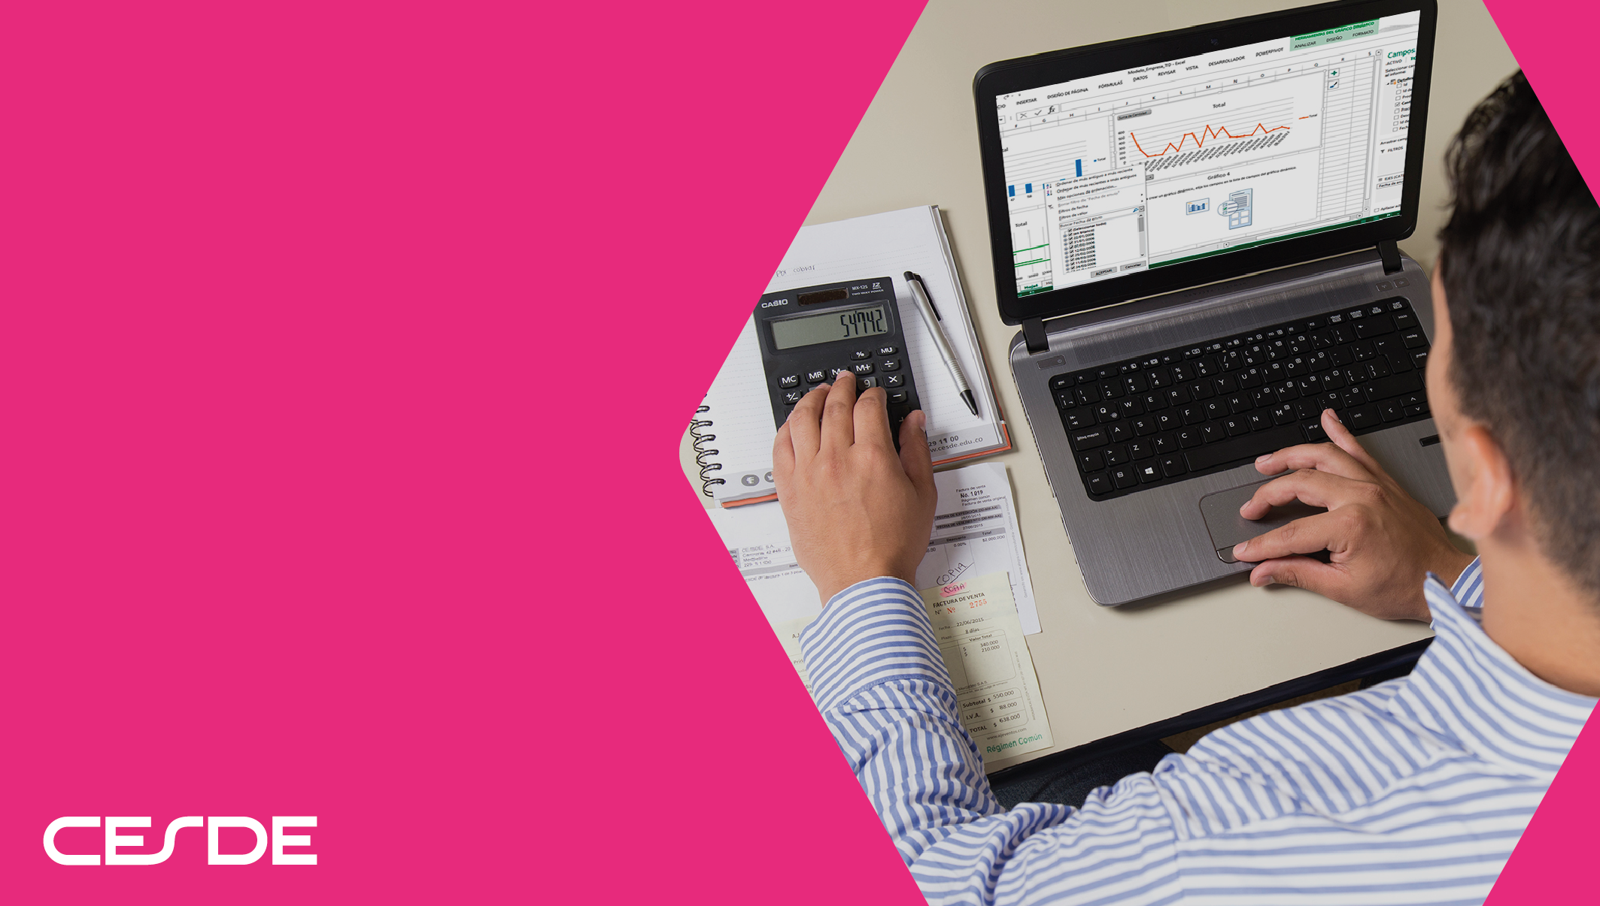
PROGRAMACIÓN AVANZADA
Clase#11

Slide 2
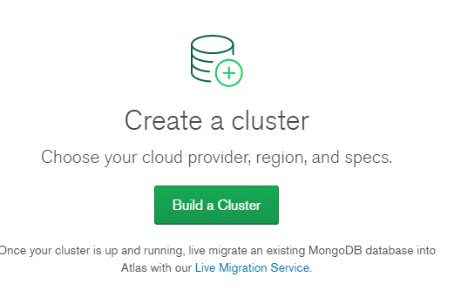
CONECTANDONOS CON MONGOATLAS
MongoDB ATLAS es un cliente en la nube que nos permite crear nuestras bases de datos NOSQL de forma gratuita. Para configurar una BD en MongoDB atlas debemos:
Entramos a la siguiente URL: https://www.mongodb.com/cloud/atlas1
Creamos un nuevo Cluster
BASES DE DATOS
COLECCIONES
DOCUMENTOS

Slide 3
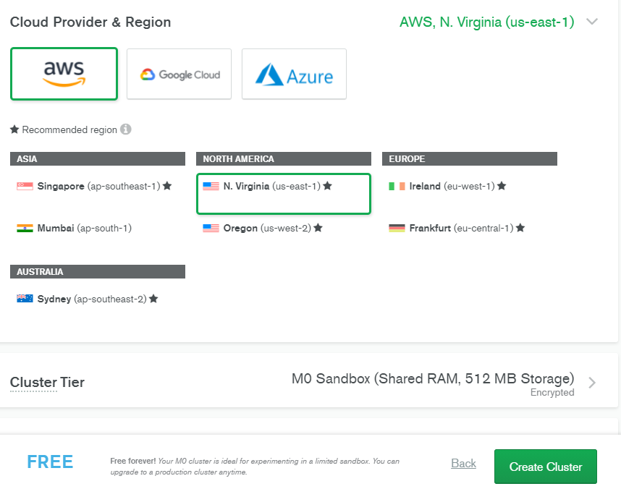
CONECTANDONOS CON MONGOATLAS
3. Seleccionamos plan gratuito y creamos un nuevo Cluster:
BASES DE DATOS
COLECCIONES
DOCUMENTOS

Slide 4
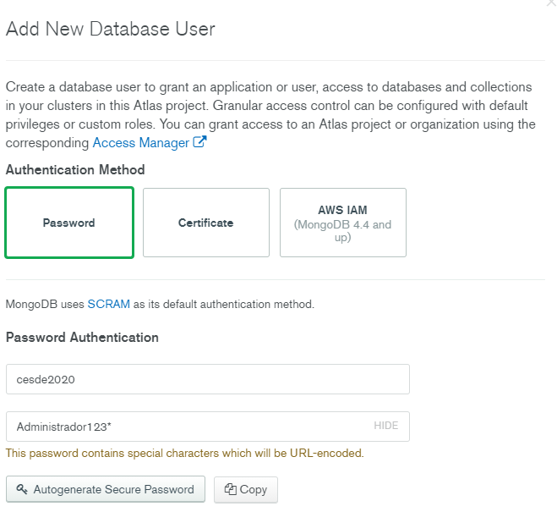
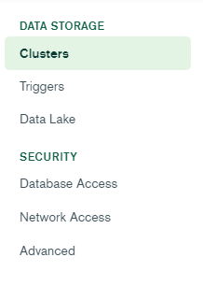
CONECTANDONOS CON MONGOATLAS
4. Configuramos las opciones de Database Access:
BASES DE DATOS
COLECCIONES
DOCUMENTOS

Slide 5
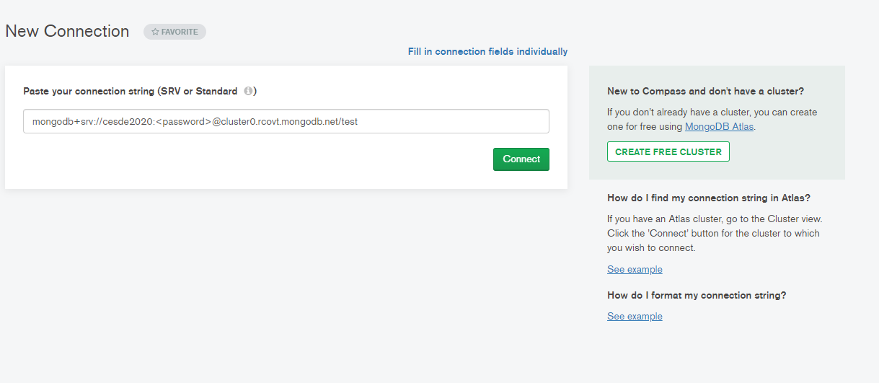
CONECTANDONOS CON MONGOATLAS
5. Nos conectamos con MongoDB Compass:
BASES DE DATOS
COLECCIONES
DOCUMENTOS
ENLACE QUE LLEGA DE ATLAS

Slide 6
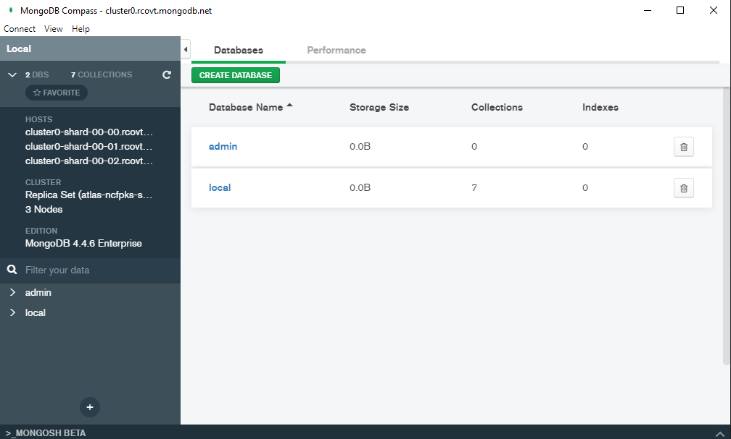
CONECTANDONOS CON MONGODB ATLAS
6. Finalmente obtenemos la conexión a nuestra BD:
BASES DE DATOS
COLECCIONES
DOCUMENTOS

